Slide 1
2014年度オープンデータ実証実験
「公共施設等情報実証」
資料3-1
2015年3月24日
株式会社豆蔵

Slide 2
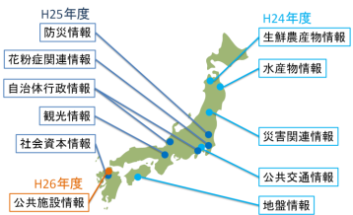
背景・目的
背景
【電子行政オープンデータ戦略（H24.7）】
公共データを社会全体で効率的に活用促進するための基本戦略
総務省では、情報流通連基盤の構築と、実証実験によるモデルケースの取り纏めを進めてきた。
（H24年度５テーマ、H25年度６テーマ、H26年度１テーマ）
  【「公共施設等総合管理計画」の策定要請（H26.4.22）】
  民間活力の活用のため、公共施設等に関する情報については、積極的な公開に努める
  PPP^{*1}/PFI^{*2}の積極的な活用を検討
【今後の地方公会計の整備促進について（H26.5.23）】
  固定資産台帳整備の準備（資産の棚卸等）を要請
  【「財務書類作成要領」及び「資産評価及び固定資産台帳整備の手引き」の公表について（H26.9.30）】
  固定資産台帳については、公表を前提とすることとする
  【統一的な基準による地方公会計の整備促進について（H27.1.23）】
  「統一的な基準による地方公会計マニュアル」を取りまとめた
  公共施設等の老朽化対策にも活用可能である固定資産台帳が未整備である地方公共団体においては、早期に同台帳を整備することが望まれる
目的
① 公共施設 等情報のデータ規格を検討し定義することで、 情報流通連携基盤の公共施設等情報における適用性を実証する
② 社会に散在している大量の公共施設等情報を収集・加工し付加価値をつけて国民に提供する公益的サービスモデルを構築し普及させることで、公共施設等情報の利活用による効用の最大化に貢献する
③ 公共施設等情報以外の情報と公共施設等情報を組み合わせることにより、公共施設等の整備に係る社会的な課題解決に貢献できる有益な新たな情報の価値を創造し、情報流通連携基盤を普及させるための課題を抽出する
*1 Public Private Partnership の略。公共サービスの提供に民間が参画する手法を幅広く捉えた概念で、民間資本や民間のノウハウを利用し、効率化や公共サービスの向上を目指すもの。
*2 Public Finance Initiative の略。公共施設等の建設、維持管理、運営等を民間の資金、経営能力及び技術的能力を活用することで、効率化やサービス向上を図る公共事業の手法をいう。

Slide 3



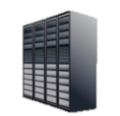









2014年度オープンデータ実証実験 「公共施設等情報実証」
○ 総務省は、地方自治体が所有する道路や公園、学校、公民館などについて、更新時期や更新に必要な金額を把握するための固定資産台帳の作成を義務付ける方針を決定。
○これに合わせ、公共施設等に係る情報を二次利用が可能な形式で広く国民にオープンにし、住民の利便性の向上や社会的な課題の解決などに貢献できる可能性について実証する。
＜自治体所有情報＞
公共施設等情報流通連携基盤システム
地図システム上での
閲覧・検索
地域住民が、場所に応じた生活情報を入手し、公共施設をより活用できる
庁舎・役場
BODIC.org
インター
ネット
学校
公共施設等情報API
公開
施設の維持費の可視化して、
課題の抽出を容易にする。
公共施設の効率的な配置や、無駄な経費の削減に繋げる
病院
民間企業のシステム
での二次利用
公民館
その他の
公共施設
公共施設等情報
インター
ネット
不動産情報サイトで、
住みやすい条件（近隣に学校がある、徒歩○分内に病院がある等）から物件を絞り込める
施設基本情報 | 名称・用途概要・管理者・所在地・面積など
建物性能情報 | 基本利用状況・性能・耐震性能・劣化情報など
施設機能情報 | 建物の機能情報・経費・維持管理状況など
固定資産情報 | 耐用年数、リース区分、評価額など
自社データ
固定資産の検索
建設業者や不動産業者等が、公共施設の情報を参照し、運用状況等を把握することで、民間・住民のニーズに応じた適切な時期・立地で計画。これにより、住民にとって利便性の高い公共サービスが提供される
例）図書館と民間施設の複合ビルの計画
白書
インター
ネット
公共料金
公共施設等情報以外の情報
一般公募による情報サービスの開発
行政情報 | 人口統計、財政状況、都市計画等
公共料金情報 | 上下水道・公立学校授業料など
子育て・教育情報 | 子育てに関する保育料・延長保育・待ち状況・学童クラブなどの情報
オープンデータを活用した新サービスを開発できる
募集
アプリ
インター
ネット
例）公共施設周辺の駐車場情報が分かるアプリにより、住民の生活が便利になる
子育て・教育

Slide 4







実施体制の概要
実施体制は次の通りです。福岡周辺の自治体、民間企業、地域住民等の協力を得て、株式会社豆蔵と公益財団法人九州先端科学技術研究所（ISIT）が実施した。
総務省情報流通振興課様
実証の協力者
請負者
福岡県
庁舎・役場
病院
株式会社豆蔵
福岡市
公共施設に係る情報の提供
糸島市
学校
公民館
公益財団法人
九州先端科学技術研究所（ISIT）
九電工
PFI事業者
公共施設等情報API
検証の協力
情報サービスの利用
二次利用
ヒアリング等
三好不動産
情報サービス
いい生活
不動産業者等
西鉄グループ
福岡市在住者
九州大学
九州経済連合会
普及の協力
オープンデータコンテスト
セミナー等
ビッグデータ&オープンデータ研究会in九州（BODIK）

Slide 5
公共施設等情報のデータ規格
公共施設等情報流通連携基盤システムのデータ規格として、「施設基本情報」「建物性能情報」「施設機能情報」「行政情報」「公共料金情報」「子育て・教育情報」に加え、「固定資産情報」のデータ規格の検討・定義を行った。
公共施設等情報のデータ規格
№ | データタイトル | データ項目 | 検討・定義したデータ規格
1 | 公共施設等情報 | 施設基本データ | 学校、公園、庁舎等の公共施設の施設名称、緯度経度、所在地（地番、住居表示）、自治体、担当部署、敷地等の情報。
 |  | 建物性能データ | 学校、公園、庁舎等の公共施設の棟名称、用途、構造、屋根、地上階数、地下階数、延床面積、建築面積、建築年月、耐震情報、劣化情報等の情報。
 |  | 施設機能データ | 学校、公園、庁舎等の公共施設の利用時間、定員、設備、利用状況、経費、維持管理状況等の情報。
2 | 固定資産情報 | 固定資産データ | 自治体が整備する固定資産台帳のデータ項目のうち、耐用年数、リース区分、評価額など公共施設等情報に定義がない固定資産台帳特有の情報。
公共施設等情報以外の情報のデータ規格
№ | データタイトル | データ項目 | 検討・定義したデータ規格
1 | 行政情報 | 行政統計データ | 性別・年齢別・区別人口と推計、世帯別人口と推計、歳入・歳出の推移の推移、官民連携事業に関するリスト情報。
2 | 公共料金情報 | 公共料金データ | 上下水道料金、公立学校授業料に関する情報。
3 | 子育て・教育情報 | 子育て・教育データ | 保育料（モデルケース、モデル料金等）、延長保育サービス、保育所等の空き状況、学童クラブサービスの情報。

Slide 6
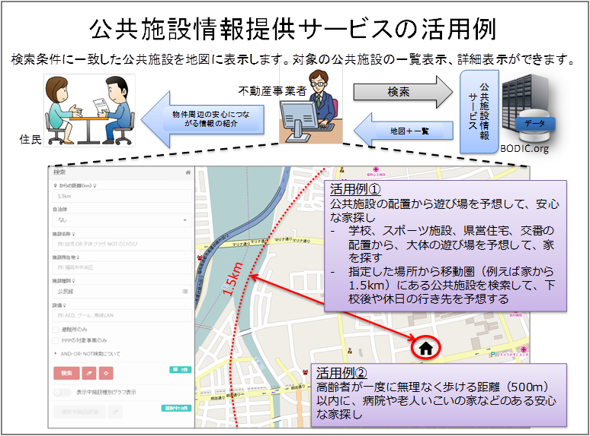
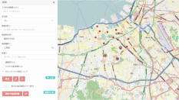
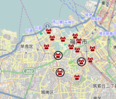



利活用例１：情報サービスの実証：公共施設情報提供サービス
公共施設等情報等を活用した情報サービスを開発することで、民間企業や地域住民での活用の有効性を検証した。
サービス概要
利用シーン
  公共施設を地図に表示するほか、対象の公共施設の一覧表示、施設の詳細表示する機能を提供する。
施設詳細表示（比較ができる）
施設の
一覧表示
効果
  複数の自治体の公共施設について、その配置や施設の詳細情報を確認することで、最適な公共施設の検討が可能になった。
  不動産会社やPPP/PFI事業者も有効活用ができ、地域経済の活性化に繋がる。
利用データ
普及のポイント
  施設名称、所在地、緯度・経度、担当部局、HP、施設種別、敷地面積
  避難所指定、官民連携事業の発案対象
  利用状況、運営方法、指定維持管理業者、運営人員
  棟名称、延床面積、建築年度、構造、階数
  等
  広義の公共施設（民間移転した施設、交通系施設等）の情報収集
  不動産事業者での利活用には学区情報

Slide 7
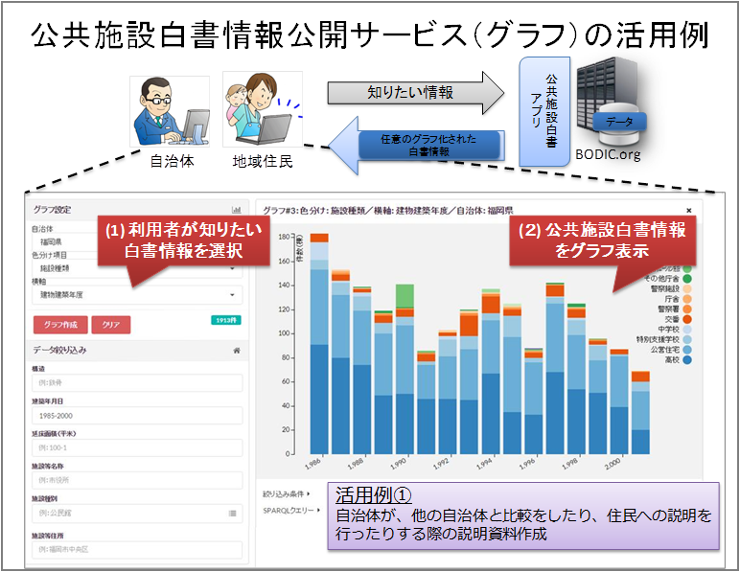
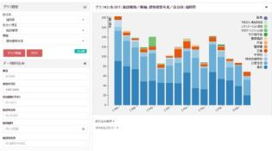

利活用例2：情報サービスの実証：公共施設白書情報公開サービス
サービス概要
利用シーン
公共施設、および該当する公共施設白書情報をグラフ表示する。
データの明細
（1件ずつの施設が確認できる）
効果
  グラフが簡単に作成でき、地域住民に分かり易く公共施設の状況が伝わる。
  固定資産台帳が整備されオープンデータ化されると、全国の自治体の公共施設の状況が比較で、より効果的な維持管理が可能に。
利用データ
  施設名称、所在地、緯度・経度、担当部局、施設種別、敷地面積
  延床面積、建築年度、構造
  等
普及のポイント
  全国の自治体の公共施設情報等のオープンデータ化

Slide 8
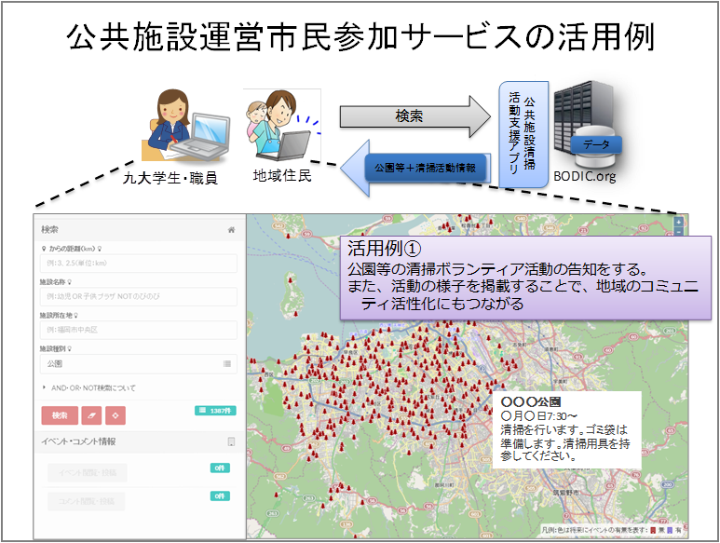
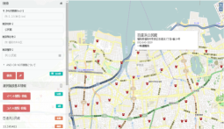
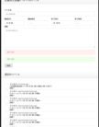
利活用例3：情報サービスの実証：公共施設運営市民参加支援サービス
サービス概要
利用シーン
公共施設等情報、イベント、コメント等を組み合わせて地図上に表示するほか、イベントを検索できる機能を提供する。
★
施設にイベントを
登録＆閲覧
効果
  公共施設で開催されるイベント等を登録することで、地域住民の利便性向上や地域のコミュニティ形成に寄与する。
  また市民と自治体が双方向でコミュニケーションが取れるツールとして期待ができる。
利用データ
  施設名称、所在地、緯度・経度、担当部局、施設種別
  イベント、コメント
普及のポイント
  市民参加型の政策や活動のモチベーションアップにつながる仕掛け

Slide 9
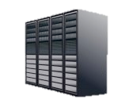
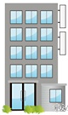

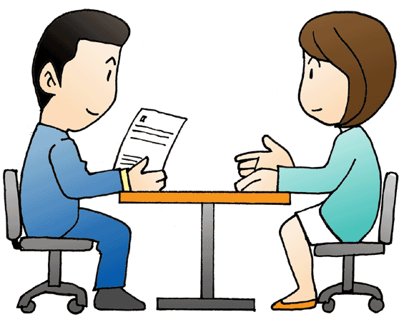


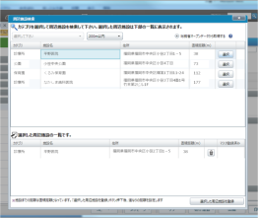
利活用例4：既存システムでの二次利用（不動産事業者）
実証の一環で、不動産事業者向けクラウドサービス提供事業者であるいい生活様が提供するクラウドサービスに、オープン化された公共施設等の情報を利活用する「周辺施設検索機能」を開発いただいた。このクラウドサービスを不動産事業者である株式会社三好不動産様に利用していただき、顧客への問合せの対応等に活用いただいた。
不動産事業者向け
クラウドサービス提供事業者
不動産事業者
住まいを探す人
公共施設等情報API
データ取得
クラウドサービス
周辺施設検索機能
ヒアリングより
APIが整備されているので、システム対応はしやすい。このクエリ１つで、誰でもデータが取得できるので、データがあるだけでは差別化がしづらいとも言える。付加価値を提供することが、ますます重要になる。
保育園の空き状況、小学校の生徒数など動きのある情報が利用できることが重要だ。施設のサービスに関する情報は分からないことが多く、こういった動的な情報の提供可否が活用状況を分けることになると見込まれるため、この手の情報提供の仕組み作りが極めて重要である。
ヒアリングより
顧客からの問い合わせに関しては、市民病院以外を含むクリニックの情報や、AEDのある小学校について紹介することができた。
情報の量も重要だが、それを顧客にどうやって見せるかが最も重要。必要な情報をプロットした地図と、施設の一覧がひとつになった資料をすぐに印刷できると使いやすい。
画面サンプル

Slide 10
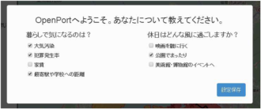
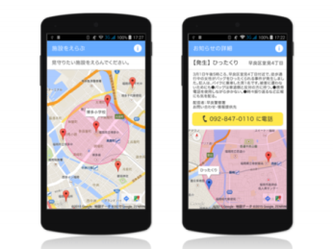
利活用例5：一般公募によるアプリ開発（オープンデータ・コンテスト）
  利活用促進の普及活動として、公共施設等情報を活用したオープンデータ・コンテストを開催した。アプリケーション部門24件、アイデア部門47件の応募があった。各部門の最優秀賞は以下の通り。
アプリケーション部門：最優秀賞「OpenPort」
概要： 公共施設、犯罪情報、大気汚染測量データ等を数値化し、自分が住みたいと思う条件に合ったエリアを検索できるサービス。
データセット： 各種施設（学校・学童・病院・文化施設・公園など）、犯罪発生データ、大気汚染物質測量データ
アイデア部門：最優秀賞
「家族を見守るための、施設周辺の犯罪・事故・災害を通知するアプリ」
概要： 自宅や勤め先から離れた所にある施設（託児所、幼稚園や学校、介護施設 etc… ）に家族や親族が通ったり預けている場合に、 アプリを使って施設の位置を指定しておくことで、施設付近（数百m～数km）で事件・事故・災害などが起こったとき、スマホに情報を通知してくれるアプリ。
データセット： 「公共施設等情報」、福岡市オープンデータ「ふっけい安心メール(csv)」、福岡市オープンデータ「福岡市消防情報メール(csv)」

Slide 11


総括
本実証実験を通して、公共施設情報等をオープンデータ化し、アプリケーションを提供することによって、検証できた項目を以下に示します。
公共施設情報等のオープンデータ化と情報サービスの効果
（1）住民・民間企業と自治体が住みやすい街づくりを協働できる
（2）自治体が適切な公共施設マネジメントの検討ができる
（3）不動産会社がお客様のニーズにあった住宅を提案できる
（4）様々なステークホルダー(自治体、不動産会社、PPP/PFI事業者)の業務効率が向上する
自治体
民間企業
オープンデータで繋がる
地域住民
  オープンデータ化における課題と対応
利活用サービスにおける課題
プロセス | 課題 | 対応策
データ収集 | 自治体で、既存のデータをオープンデータ化するまでに調整する労力がかかる場合がある。 | 自治体職員への教育・啓発活動や、何らかの国や県、首長からの指示が必要と考える
データ変換 | 自治体で管理しているデータを、機械判読に適し、二次利用が可能な形でオープンデータ化をするための作業の低コスト化 | クラウドソーシングなどの手法を活用するなど、新たな仕組みが必要だと考える
データ更新 | 自治体側のデータ更新がされたタイミングで、共通基盤システムのオープンデータも更新できる仕組み（運用や実装）の構築が課題 | 各自治体と運用ルールについて取り決めていく必要があると考える
カテゴリ | 課題 | 対応策
アプリケーション開発 | 民間企業や自治体で活用してもらうためには、アプリケーション開発の拡充が必要、開発費用等の負担が課題となる | アプリコンテストの開催や、国からの助成、開発したアプリケーションで開発者が課金収集できるAPIマーケット、APIプラットフォームなどの仕組みを構築の検討
データ網羅性 | 現時点では、自治体の各箇所によって公共施設情報の管理項目が異なっており、データの網羅性が低い | 総務省の固定資産台帳の整備、オープンデータ化の施策
公共施設等情報流通連携基盤システムは、BODIK.orgで継続運用します。既設のオープンデータカタログサイトからデータを収集しLODの網羅性を向上させ、LOD連動型ビジネスモデルを構築・実践することを目指します。

Slide 12


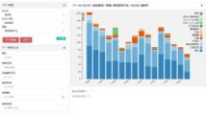
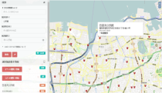






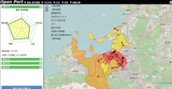
【参考】平成26年度オープンデータ実証実験 公共施設等情報（成果）
○ 福岡県、福岡市、糸島市が保有する公共施設等情報を用いて、公共施設情報による住民の利便性の向上や社会的な課題の解決におけるオープンデータ活用の有効性を実証。具体的には、①公共施設情報提供サービス、②公共施設白書情報提供公開サービス、③公共施設運営市民参加支援サービスの３つのユースケースで実証するとともに、民間企業による既存システムでの二次利用、一般公募による情報サービスの開発を実施した。また、固定資産台帳情報の活用のユースケースを調査した。
○実証の結果、自治体が活用することで、民間企業や住民と連携した最適な公共施設マネジメントの検討を支援することが確認できた。また不動産事業者が活用することで業務効率化や住まいを探す住民の利便性向上に繋がった、 PPP/PFI事業者等の民間企業が活用することで公共施設整備・運営への民間提案増加に寄与する可能性が確認できた。一方、公共施設等情報流通連携基盤の活用を促進するには、より多くの自治体の公共施設情報等のオープンデータ化、公共施設の位置情報の整備、施設の経費・利用状況・営繕履歴等に関する統一されたデータ形式、広義の公共施設（民間移転した施設、交通系施設等）の情報収集が課題となる。
①公共施設情報提供サービス
②公共施設白書情報公開サービス
③公共施設運営市民参加支援サービス
未利用地の活用促進のための地図上での情報公開とアイデア募集
  公共施設を検索し地図上に表示するほか、対象の公共施設の一覧表、施設詳細を表示する。
年度別・地域別・種類別で、公共施設の状況をグラフに表示し、施設の老朽化状況などが確認できる。
公共施設に登録されたイベント・コメントを地図上で表示する。イベントには公園の清掃等の市民活動や、自治体が行う催しもの等を登録する。
＜固定資産台帳の情報の活用例＞
固定資産台帳の情報をもとに、
１）公共施設と未利用地のデータを地図上に表示
２）未利用地の活用アイデアを募集
民間企業の創意工夫やノウハウを活用した、未利用地の有効活用が可能に
★
施設にイベントを
登録＆閲覧
施設の
一覧表示
＜公共施設情報の活用例＞
最優秀賞「OpenPort」
公共施設、犯罪情報、大気汚染測量データ等を数値化し、自分が住みたいと思う条件に合ったエリアを検索できるサービス。
施設詳細表示（比較ができる）
データの明細
（1件ずつの施設が確認できる）
効果
効果
効果
複数の自治体の公共施設について、その配置や施設の詳細情報を確認することで、最適な公共施設の検討が可能になった。不動産会社やPPP/PFI事業者も有効活用ができ、地域経済の活性化に繋がる。
グラフが簡単に作成でき、地域住民に分かり易く公共施設の状況が伝わる。固定資産台帳が整備されオープンデータ化されると、全国の自治体の公共施設の状況が比較で、より効果的な維持管理が可能に。
公共施設で開催されるイベント等を登録
することで、地域住民の利便性向上や
地域のコミュニティ形成に寄与する。また市民と自治体が双方向でコミュニケーションが取れるツールとして期待ができる。

